Slide 1
Porgrammiermethoden
0) Explore:
Technische Machbarkeit, Hypothesen, Grenzfälle
Ziel: Lernen und Verifizieren
Wichtig: Timebox setzen
1) Start at the End:
Statischer «Sketch» des Ergebnisses
Dynamische Sketche
2) Extrahieren:
Statische Werte mit Variablen ersetzen
Wiederholungen mit Loops ersetzen
3) Abstrahieren:
Konzept hinter Extrahierung erkennen, benennen
Abstraktion sollte für sich selbst und in Kombination funktionieren
4) Reorganisieren:
Refactoring und Verbesserungen
5) Release:
Lösung soll ohne externe Hilfe funktionieren, selbstständig sein: Tests, Dokumentation
6) Retrospektive:
Was war gut, was soll nächstes Mal verbessert werden?

Slide 2
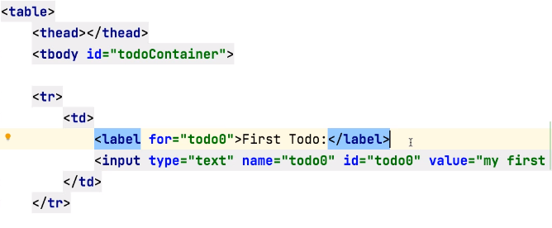
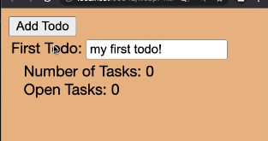
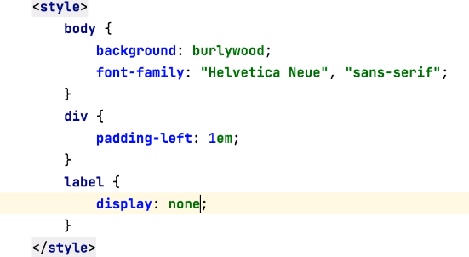
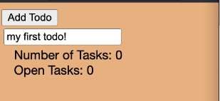

Label ausblenden:
Nur Labels in einem td ausblenden:

Slide 3
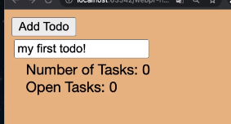
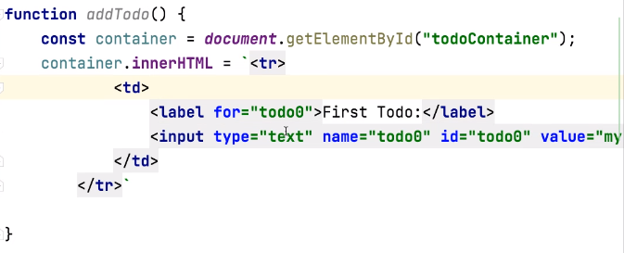
Nachdem es statisch dupliziert wurde, kann versucht werden, es zu automatisieren
Jetzt kann 1. Commit gemacht werden

Slide 4
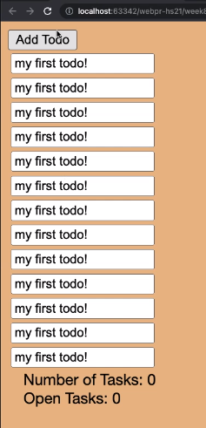
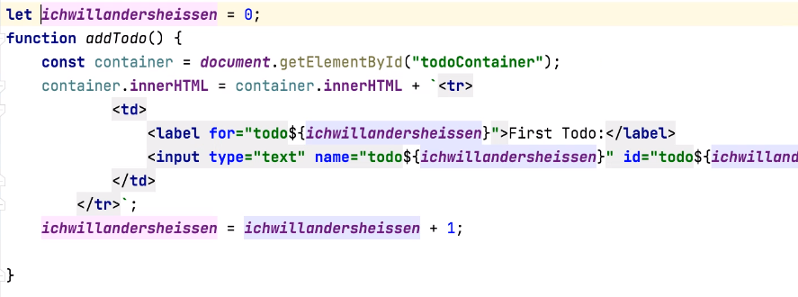

Slide 5
